Slide 1
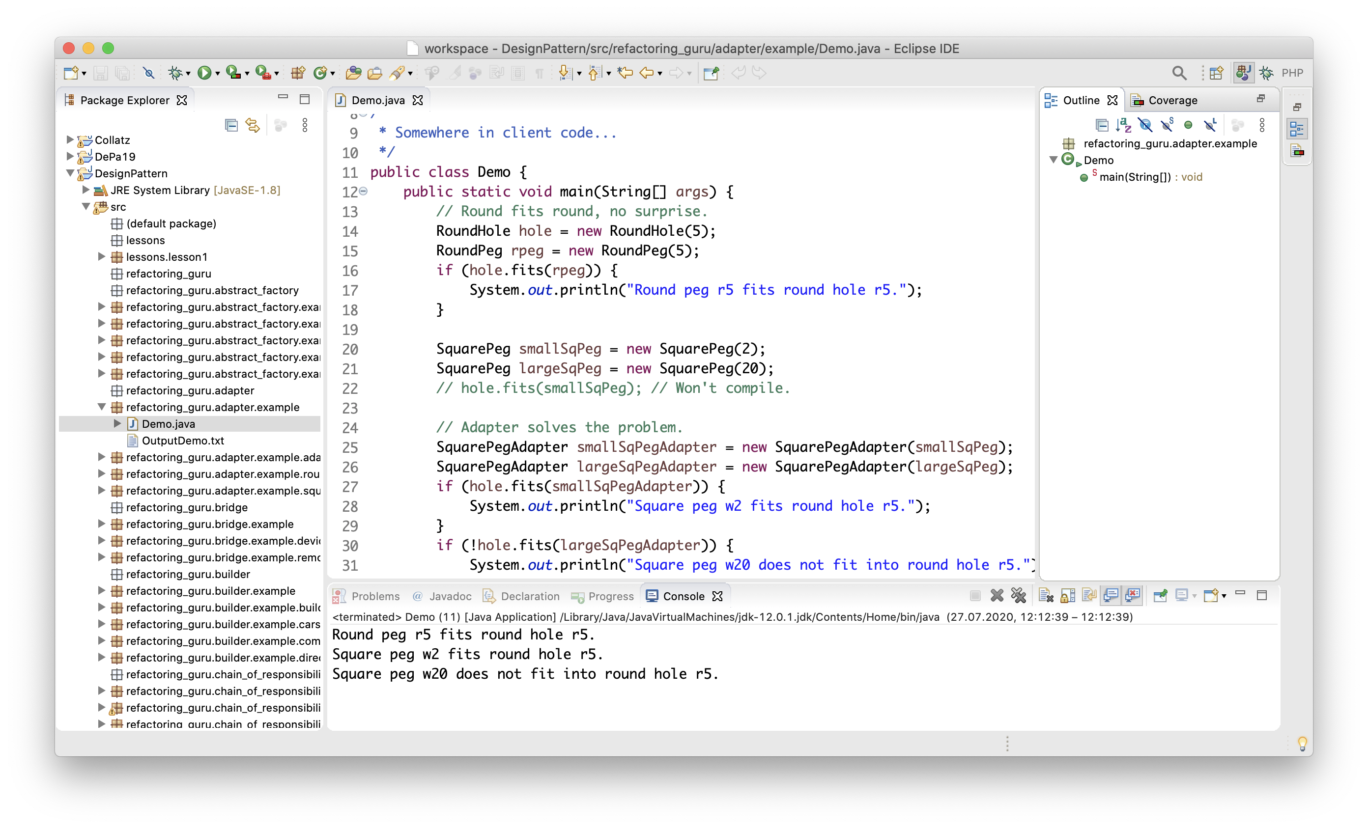
Run: Mit Klick auf den Pfeil compilieren Sie Ihr Programm und führen es aus
Ihre Java-Projekte
Outline: Übersicht über Variablen und Methoden der aktuellen Klasse
Ihre Pakte
Editor: Hier werden die Programme geschrieben
Klassen in einem Paket
Package Explorer: Übersicht über alle Projekte und Pakete
Konsole: die Standard-Ein- und Ausgabe

Slide 2
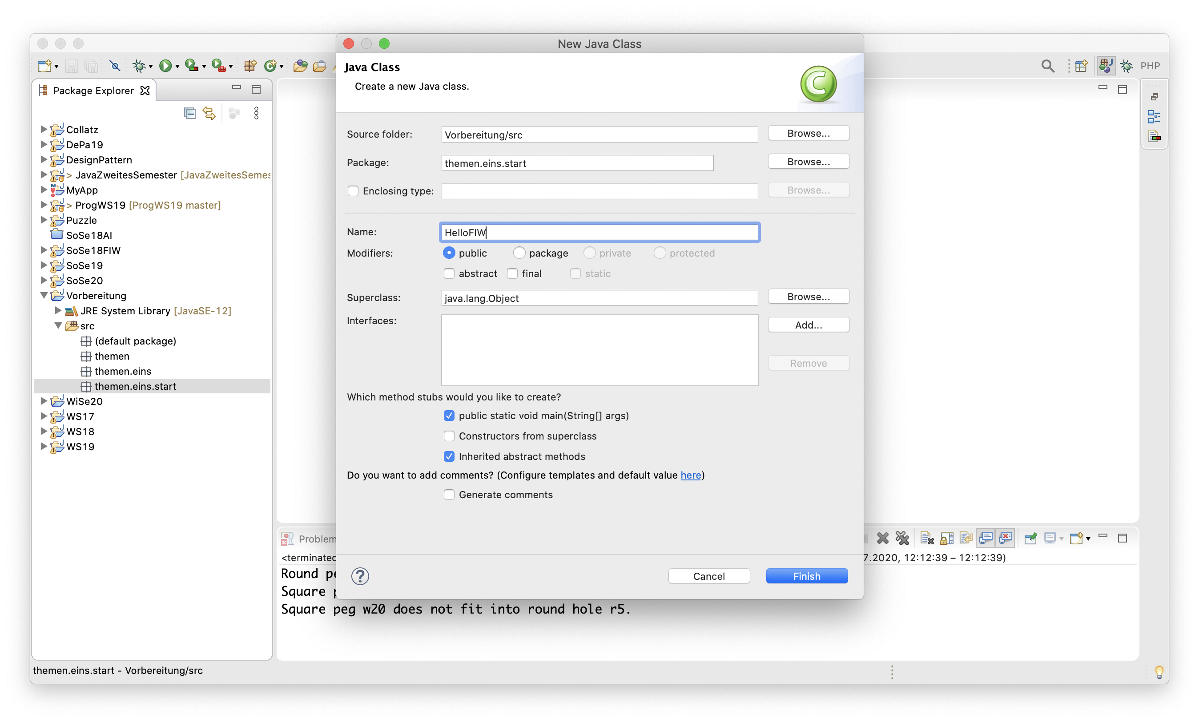

Slide 3
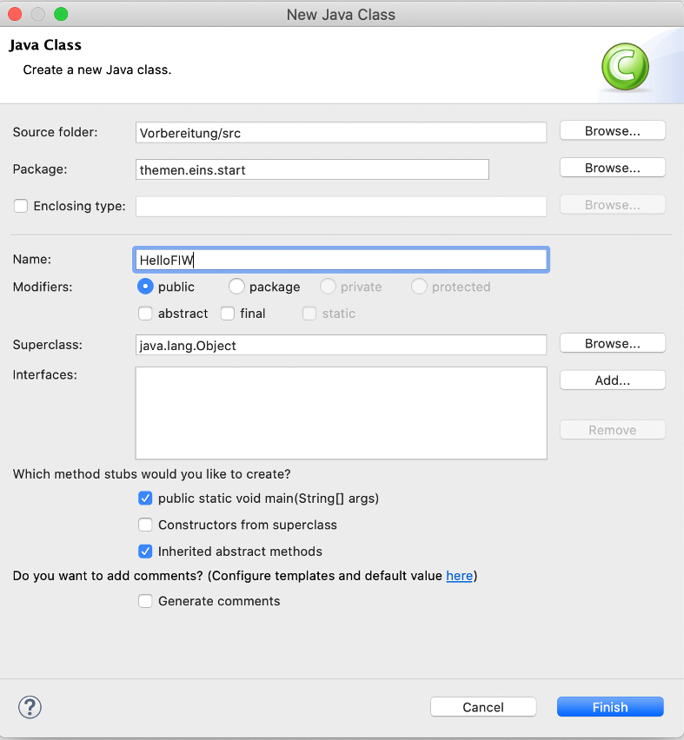
Klassenname HelloFIW
hier Häkchen setzen

Slide 4
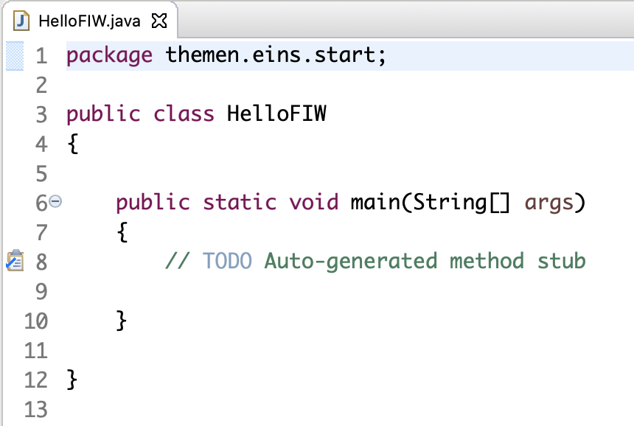

Slide 5
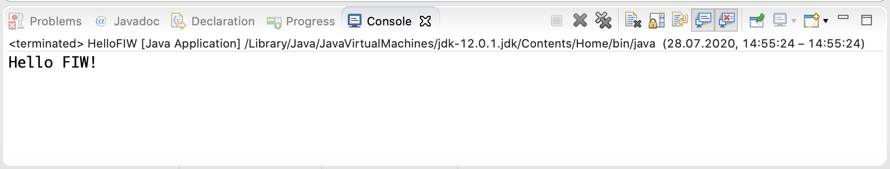

Slide 6
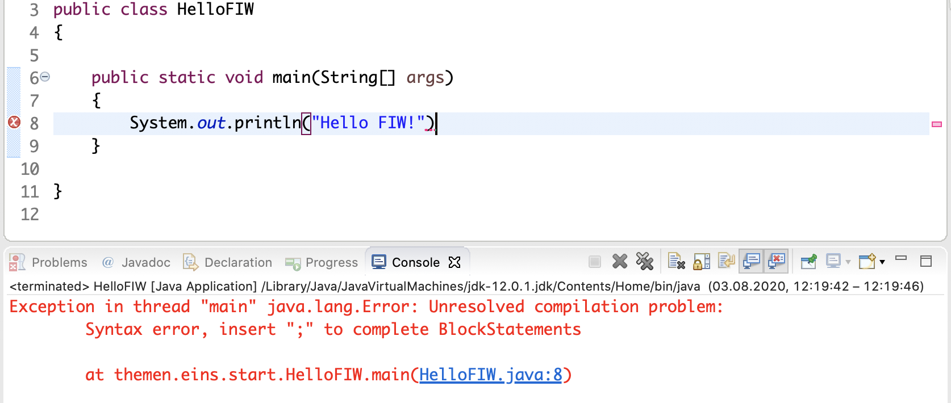

Slide 7
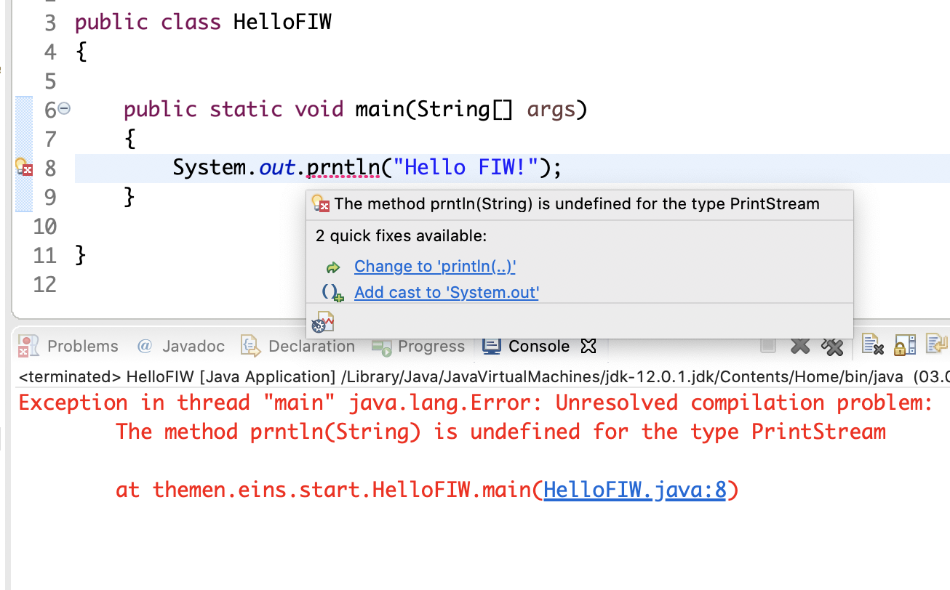

Slide 8
Anweisung1
Anweisung1
das geht nicht!
wäre nicht-deter-
ministisch
Anweisung2
Anweisung2
Anweisung3
Anweisung3

Slide 9
Bedingung
Bedingung
falsch
wahr
falsch
Anweisung1
Anweisung1
Anweisung2 oder Ende

Slide 10
wahr
Bedingung1
falsch
wahr
Bedingung2
falsch
wahr
Bedingung3
falsch
Anweisung1
Anweisung2
Anweisung4
Anweisung3
Anweisung5
Anweisung6
wahr
Bedingung4
falsch
Anweisung7

Slide 11

ganze Zahl
1234
variablenName

Slide 12
